Slide 1
FACULTAD CIENCIAS DE LA EDUCACIÓN
CARRERA PEDAGOGÍA PSICOLOGÍA
Asignatura: PSICOLOGIA EN SITUACIONES DE DESASTRES
Tema 2 La resilencia como capacidad de adaptarse a situaciones de desastre
Compilación: Profesora MSc Olga Castillo Trujillo

Slide 2


Slide 3

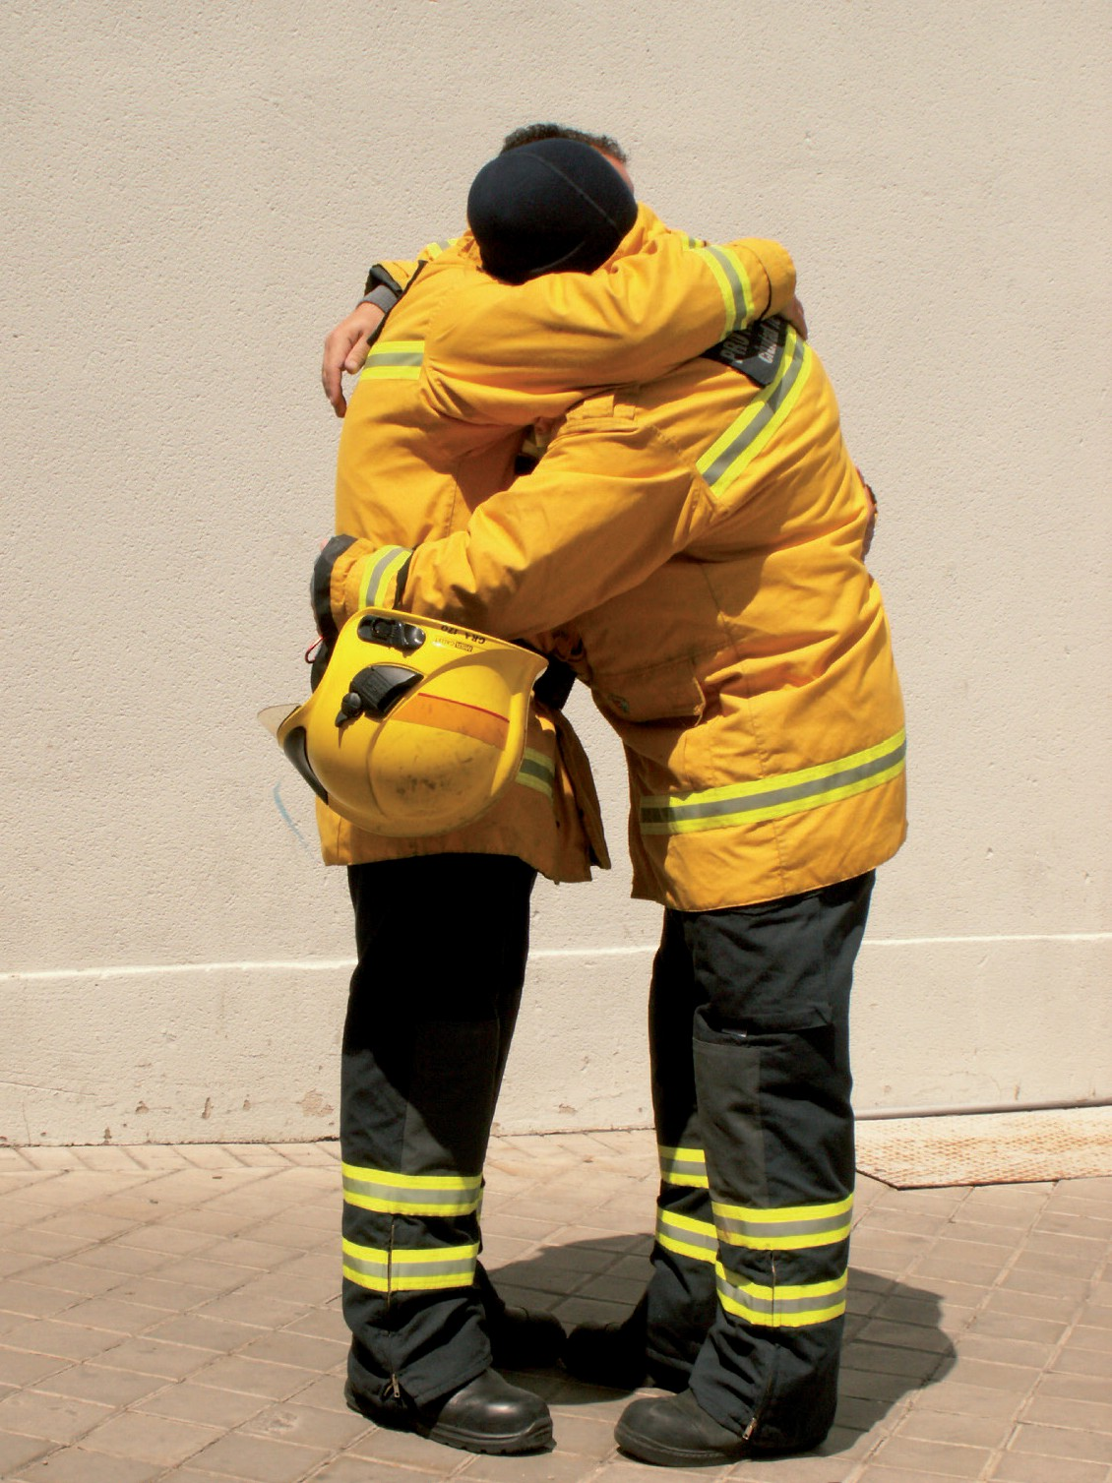
EL CONCEPTO DE RESILIENCIA
Del latín, «resilio», que significa volver atrás, volver de un salto, resaltar, rebotar.
Las fortalezas que desarrollan y/o potencian las personas, familias y/o comunidades ante adversidades crónicas (ej. situaciones de pobreza, disfunción familiar...) o puntuales (ej. accidente, enfermedad, atentado terrorista, desastre natural...), siendo éstas, el resultado de los procesos que se generan de la interacción entre los factores de protección y de riesgo tanto individuales como ambientales (Mateu, Gil y Renedo, 2009).

Slide 4
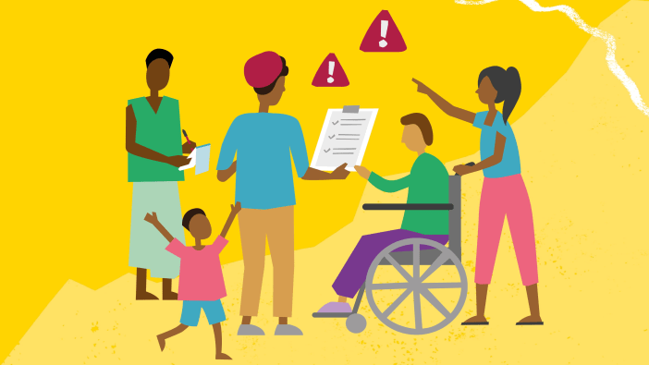
¿cómo se adquieren las cualidades resilientes y cuáles son los procesos asociados a una ¿+ adaptación positiva cuando la persona vive o ha vivido en condiciones de adversidad?
El modelo ecológico de Bronfenbrenner (1979), que añade a las investigaciones la noción de interacción y dinamismo entre el ambiente y la persona; el Richardson, Neiger, Jenson y Kumpfer (1990), que nos ayuda a entender los procesos de resilencia y el desarrollo que puede generar una persona después de un suceso traumático y el de Vanistendael (2005), que a través de una metáfora; «una casa», nos va describiendo los diferentes «niveles» de la resilencia y su «construcción».

Slide 5
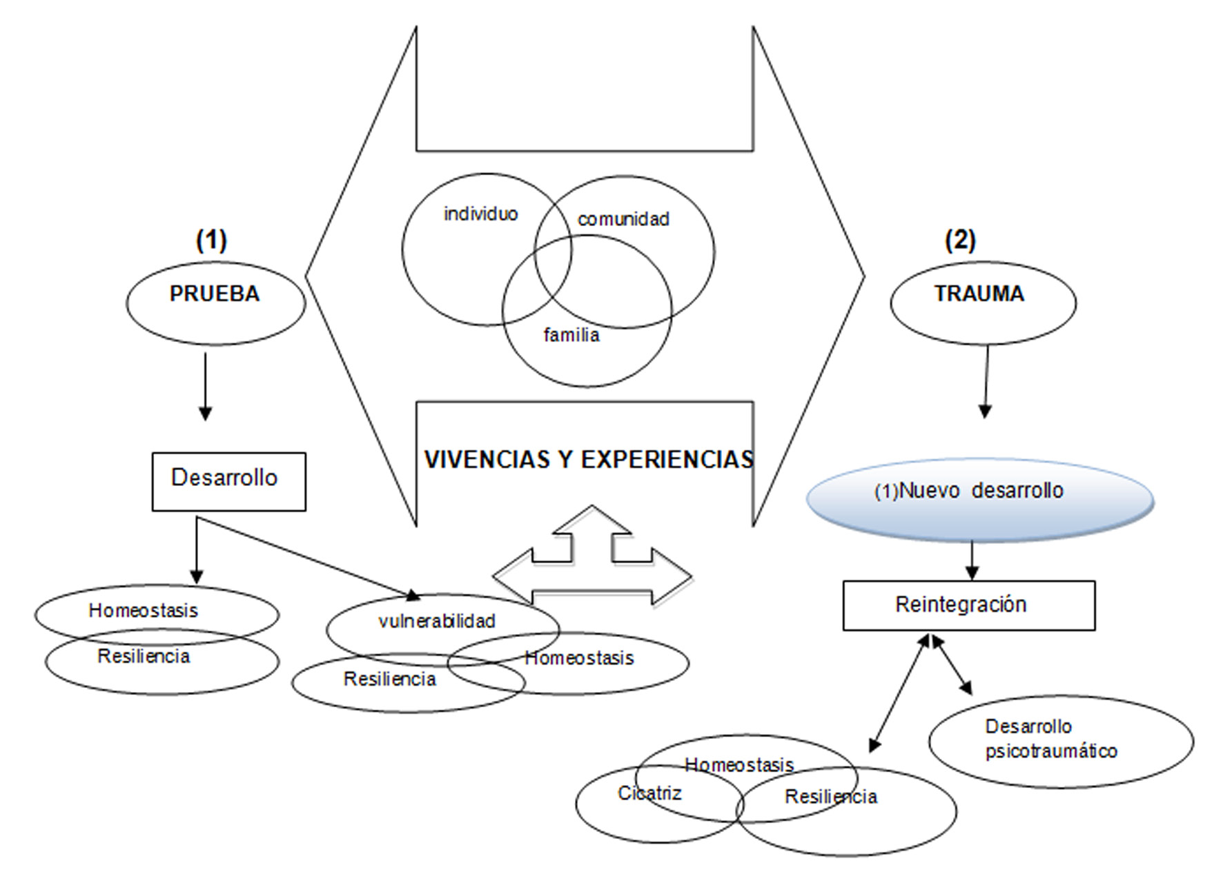
Modelo integrador de resiliencia (Mateu, Gil, García, 2009) (1) Cyrulnik (2009).

Slide 6
?Qué es prueba, qué es trauma?
El término «prueba» considera que, aunque suframos, luchemos, nos deprimamos o estemos furiosos nos sentimos realmente vivos, seguimos siendo nosotros mismos y acabamos superándola
Cyrulnik (2009) postula que para hablar de trauma hay que «haber estado muerto», es decir, la persona vive la experiencia como una ruptura en su personalidad, como un suceso en el cual hay un antes y un después en su vida. las personas siguen atrapadas en su pasado y, a menudo, rememoran durante años las imágenes de horror que han vivido la vivencia subjetiva, que puede elevar a la categoría de trauma un suceso que puede considerarse prueba

Slide 7
1. Si la persona percibe la experiencia como una prueba (de menor a mayor grado) y su forma de reintegración después de la misma, de menor a mayor grado.) y su forma de reintegración después de la misma, podrá ser:
a) Aumento de sus capacidades ante la prueba vivida b- O disminución de sus capacidades
2. Si la persona sufre un trauma, su reintegración será a partir de un nuevo desarrollo (Cyrulnik, 2009). La duración e intensidad del mismo dependerá de muchos factores. Y este nuevo desarrollo podrá ser de dos maneras:
a) Un desarrollo psicotraumático: b) Un desarrollo gradual.

Slide 8
LOS FACTORES DE RIESGO Y LOS PROTECTORES
Los factores de riesgo en cuatro categorías:
1. Una situación perturbadora: trastornos psicológicos o conductas adictivas de los padres, muerte de alguno de los padres o larga separación de la persona que cuida al niño en los primeros años de su vida (figura de apego).
2. Factores sociales y ambientales: como el paro de los padres, la pobreza o la ausencia de dinero en el hogar.
3. Problemas crónicos de salud en el entorno cercano del niño
4. Las catástrofes naturales y las sociales, como por ejemplo el caso de una guerra.

Slide 9
LOS FACTORES DE PROTECCIÓN
El concepto de factor protector alude a las influencias que modifican, mejoran o alteran la respuesta de una persona a algún peligro que predispone a un resultado no adaptativo (Rutter, 1985). En ocasiones incluso un suceso no agradable puede constituir un factor protector cuando éste hace que el individuo genere mecanismos que haga que se adapte, fortalezca y aprenda a vivir bajo tensión.
Al ambiente (se encontrarían aquellas características ambientales que nos protegen, tanto intrafamiliares como extra familiares, que interactúan y condicionan óptimamente el desarrollo de las personas) y las internas a las personas (aquellas cualidades, habilidades individuales de las personas que las «protegen» internamente ante las adversidades).

Slide 10
Las intrafamiliares: hace referencia a tener una figura paterna y/o maternal y/o otro miembro de la familia cálida y afectuosa o tener una familia estructurada.
Las extra-familiares: entre ellas podemos citar:
a) El poder disponer en la comunidad de sistemas de apoyo externos a la familia.
b) El tener relaciones cercanas, cálidas y estables extra-familiares (al menos una). c) Disponer de relaciones con pares o de conexiones con organizaciones sociales
d) Asistir a escuelas eficaces.

Slide 11
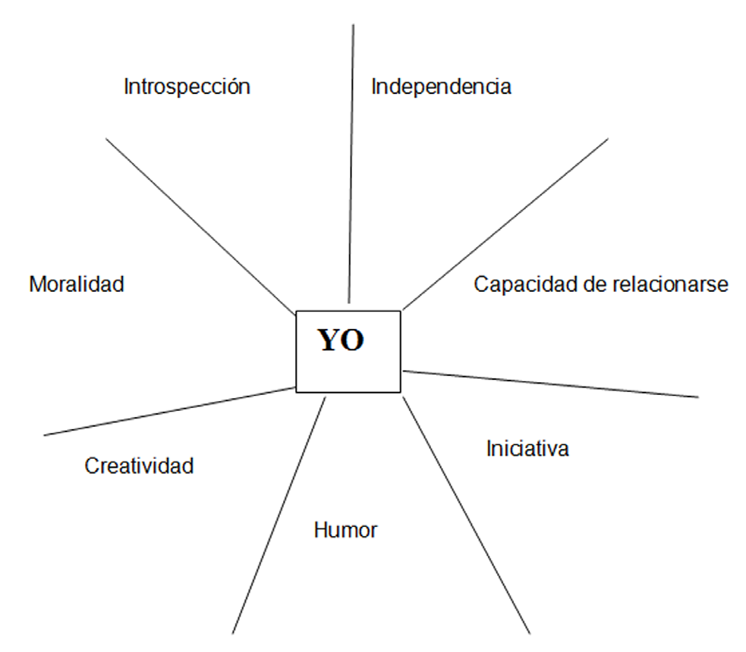
Siete pilares de la resilencia (Wollin y Wollin, 1993). O «mándala de la resilencia»

Slide 12
PILARES
Introspección
Independencia
Hace referencia a la observación de nuestros pensamientos, emociones y actos. Con ella, adquirimos una visión real de lo que somos aumentando la capacidad de tomar decisiones, de conocer nuestras aptitudes y limitaciones. Cuanto mayor conocimiento tenemos de nosotros mismos, mejor enfrentamiento positivo tendremos ante situaciones difíciles.
Se define como la capacidad de establecer límites entre uno mismo y los ambientes adversos; entre uno y las personas cercanas, alude a la capacidad de mantener distancia emocional y física, sin llegar a aislarse

Slide 13

Humor
Creatividad
MORALIDAD
Alude a la capacidad de encontrar lo cómico en la tragedia. El humor ayuda a superar obstáculos y problemas, a hacer reír y reírse de lo absurdo de la vida (Jauregui, 2007).
Es la capacidad de crear orden, belleza y finalidad a partir del caos y el desorden. En la infancia se expresa con la creación de juegos, que son las vías para expresar la soledad, el miedo, la rabia y la desesperanza ante situaciones adversas.
Se refiere a la conciencia moral, a la capacidad de comprometerse de acuerdo a valores sociales y de discriminar entre lo bueno y lo malo.

Slide 14
PILARES
capacidad de relacionarse
Iniciativa
Hace referencia a la habilidad para establecer lazos íntimos y satisfactorios con otras personas. Aquí encontraríamos cualidades como la empatía o las habilidades sociales
Hace referencia a exigirse y ponerse a prueba en tareas progresivamente más exigentes. Se refiere a la capacidad de hacerse cargo de los problemas y de ejercer control sobre ellos.

Slide 15
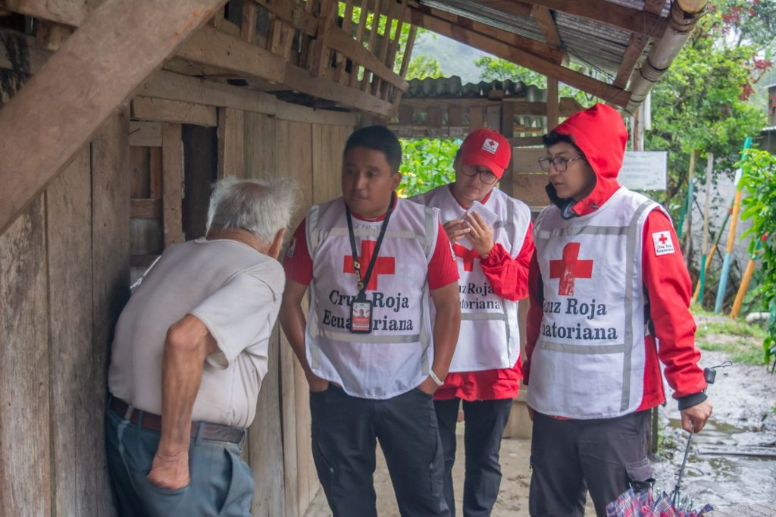
PILARES
Competencia social
Resolución de problemas (iniciativa):
Habilidades sociales, autoestima, empatía, humor, flexibles y adaptables a los cambios, moralidad, creatividad, optimismo.
Habilidad para pensar en abstracto reflexiva y flexiblemente y la posibilidad de buscar soluciones alternativas.

Slide 16
PILARES
Autonomía
Expectativas positivas de futuro
(autodisciplina, independencia, locus de control interno): se refiere al sentido de la propia identidad, la habilidad para poder actuar independientemente y al control de elementos del propio ambiente.
(autoeficacia, expectativas saludables, dirección hacia objetivos, sentido de la anticipación y de la coherencia, fe en un futuro mejor y capacidad de pensamiento crítico). Suárez (2004)

Slide 17
LA PROMOCIÓN DE LA RESILIENCIA DESDE LAS ESCUELAS
yo tengo (apoyo social)
yo puedo (habilidades)
yo soy y estoy (fortaleza interna)
Interacción de tres factores resilientes
Partimos de la idea que nos muestra la resilencia que es la importancia de las dos caras de una misma moneda: por un lado, la prevención, por el otro lado, la intervención paliativa.

Slide 19
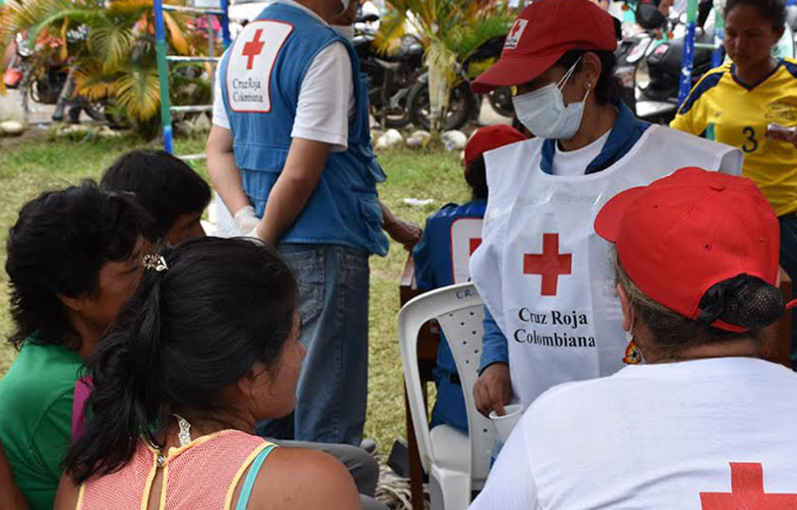
La Psicología de emergencias y desastres es la rama de la psicología que abarca el estudio del comportamiento y el modo de reacción de los
individuos, grupos o colectivos humanos en las diferentes fases de una situación de emergencia o desastre
(Acevedo y Martínez, 2007).

